Slide 1
Compréhension des Réseaux de Neurones Artificiels (ANNs)

Slide 2
ANN
Une grande partie de cette section sera consacrée à la théorie qui sous-entend nombre des idées que nous mettrons en œuvre avec le code.
Faisons un rapide tour d'horizon de la manière dont nous allons progressivement comprendre les réseaux de neurones artificiels (Artificial Neural Networks - ANN)

Slide 3
ANN
Sujets Théoriques
Du modèle Perceptron aux réseaux de neurones
Fonctions d'Activation
Fonctions de Coût d’erreur (Cost)
Réseaux de rétroaction (Feed Forward Networks)
Rétropropagation (BackPropagation)

Slide 4
ANN
Sujets relatifs au codage
Syntaxe de TensorFlow 2.* Keras
ANN avec Keras
Régression
Classification
Exercices pour Keras ANN
Visualisations Tensorboard

Slide 5
C’est parti !

Slide 6
Modèle Perceptron

Slide 7
Modèle Perceptron
Pour commencer à comprendre le Deep Learning, nous allons construire nos modèles d'abstraction :
Neurone biologique seul
Perceptron
Modèle de Perceptron Multicouche
Réseau de Neurones Deep Learning

Slide 8
Modèle Perceptron
Au fur et à mesure que nous apprendrons des modèles plus complexes, nous introduirons également des concepts tels que :
Fonctions d'Activation
Gradient Descent - Descente de Gradient
BackPropagation - rétropropagation

Slide 9
Modèle Perceptron
Si l'idée générale du Deep Learning est de faire en sorte que les ordinateurs imitent artificiellement l'intelligence naturelle biologique, nous devrions probablement acquérir une compréhension générale du fonctionnement des neurones biologiques !

Slide 10
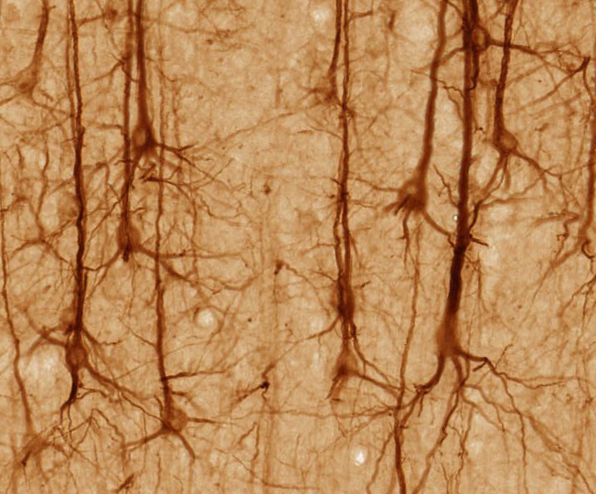
Modèle Perceptron
Neurones colorés dans le cortex cérébral

Slide 11
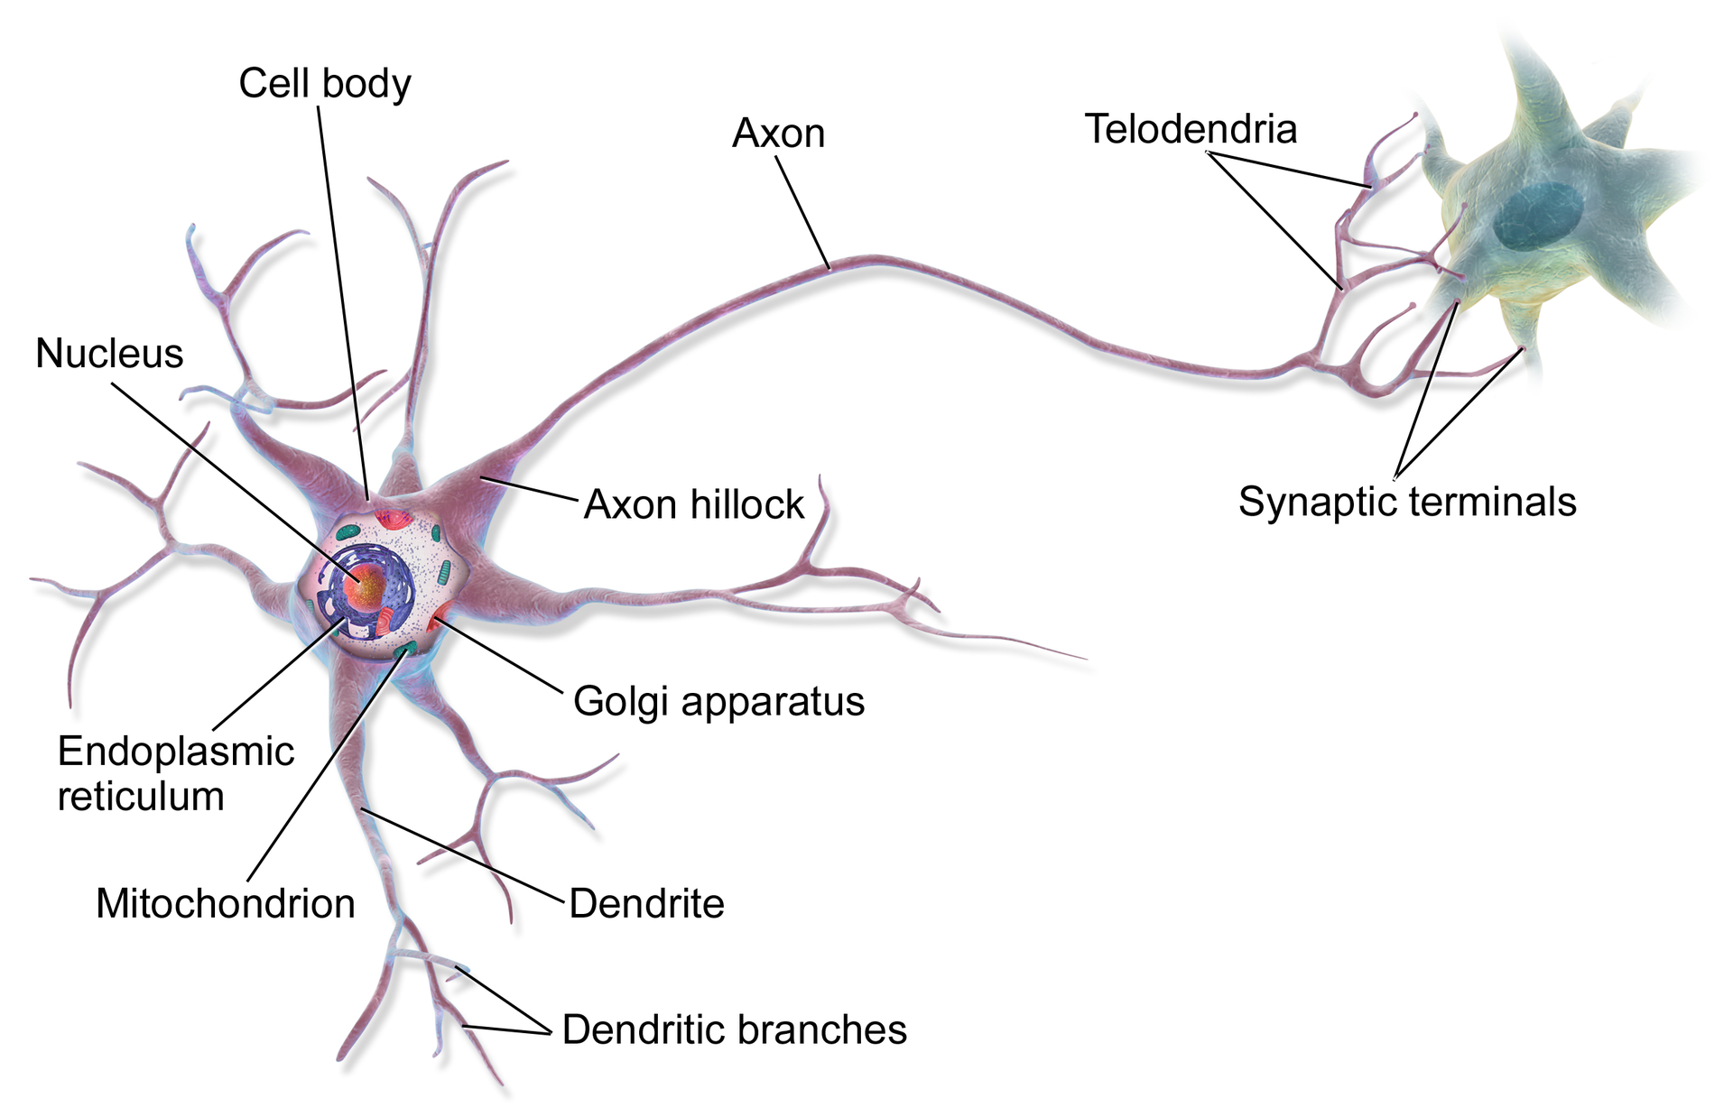
Modèle Perceptron
Illustration des neurones biologiques

Slide 12
Modèle Perceptron
Illustration des neurones biologiques

Slide 13
Modèle Perceptron
Simplifions cela !

Slide 14
Modèle Perceptron
Dendrites
Axon
Nucleus
Modèle simplifié de neurone biologique

Slide 15
Modèle Perceptron
Un perceptron est une forme de réseau de neurones introduite en 1958 par Frank Rosenblatt.
Étonnamment, même à l'époque, il voyait un énorme potentiel :
"...perceptron pourrait éventuellement être capable d'apprendre, de prendre des décisions et de traduire des langues."

Slide 16
Modèle Perceptron
Cependant, en 1969, Marvin Minsky et Seymour Papert ont publié leur livre Perceptrons.
Ce livre suggérait qu'il y avait de sérieuses limites à ce que les perceptrons pouvaient faire.
Cela a marqué le début de ce que l'on appelle l'hiver de l'IA, avec peu de financement pour l'IA et les réseaux de neurones dans les années 1970.

Slide 17
Modèle Perceptron
Heureusement pour nous, nous connaissons maintenant l'incroyable puissance des réseaux de neurones, qui découlent tous du modèle simple du perceptron.

Slide 18
Modèle Perceptron
Dendrites
Axon
Nucleus
Modèle Perceptron

Slide 19
Modèle Perceptron
Inputs (entrées)
Output (sortie)
Modèle Perceptron

Slide 20
Modèle Perceptron
x1
Inputs (entrées)
Output (sortie)
x2
Prenons un exemple simple

Slide 21
Modèle Perceptron
x1
Inputs (entrées)
f(X)
Output (sortie)
x2
Prenons un exemple simple

Slide 22
Modèle Perceptron
x1
y
Inputs (entrées)
f(X)
Output (sortie)
x2
Prenons un exemple simple

Slide 23
Modèle Perceptron
x1
y
Inputs (entrées)
f(X)
Output (sorties)
x2
Si f(X) est juste une somme, alors y=x1+x2

Slide 24
Modèle Perceptron
x1
y
Inputs (entrées)
f(X)
Output (sortie)
x2
De manière réaliste, nous voudrions pouvoir ajuster certains paramètres dans un but “d’apprentissage”

Slide 25
Modèle Perceptron
w1
x1
y
Inputs (entrées)
f(X)
Output (sortie)
w2
x2
Ajoutons un poids ajustable que nous multiplions par rapport à x

Slide 26
Modèle Perceptron
w1
x1
y
Inputs (entrées)
f(X)
Output (sortie)
w2
x2
Maintenant y = x1w1 + x2w2

Slide 27
Modèle Perceptron
w1
x1
y
Inputs (entrées)
f(X)
Output (sortie)
w2
x2
Nous pourrions mettre à jour les pondérations pour affecter y

Slide 28
Modèle Perceptron
w1
x1
y
Inputs (entrées)
f(X)
Output (sortie)
w2
x2
Mais si un x est égal à zéro, w ne changera rien !

Slide 29
Modèle Perceptron
w1
x1
y
Inputs (entrées)
f(X)
Output (sortie)
w2
x2
Ajoutons un terme de biais b aux entrées.

Slide 30
Modèle Perceptron
*w1 + b
x1
y
Inputs (entrées)
f(X)
Output (sortie)
x2
*w2 + b
Ajoutons un terme de biais b aux inputs.

Slide 31
Modèle Perceptron
*w1 + b
x1
y
Inputs (entrées)
f(X)
Output (sortie)
x2
*w2 + b
y = (x1w1 + b) + (x2w2 + b)

Slide 32
Modèle Perceptron
x1
*w1 + b
y
Inputs
f(X)
Output
x2
*w2 + b
xn
*wn + b
Nous pouvons étendre ce phénomène et le généraliser :

Slide 33
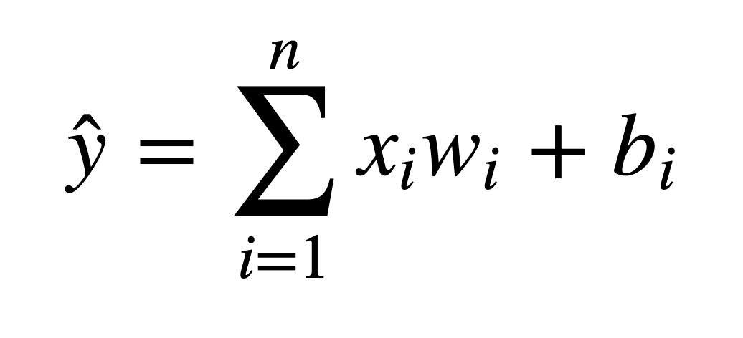
Modèle Perceptron
Nous avons réussi à modéliser un neurone biologique comme un simple perceptron ! Mathématiquement, notre généralisation est :

Slide 34
Modèle Perceptron
Nous verrons plus tard comment nous pouvons étendre ce modèle pour que X soit un tenseur d'informations ( une matrice à n dimensions).

Slide 35
Modèle Perceptron
Passons en revue ce que nous venons d’apprendre :
Nous comprenons les bases mêmes d'un neurone biologique
Nous avons vu comment nous pouvons créer un modèle de perceptron simple reproduisant les concepts fondamentaux d'un neurone.

Slide 36
Réseaux de Neurones

Slide 37
Réseaux de Neurones
Un seul perceptron ne suffira pas pour apprendre des systèmes complexes.
Heureusement, nous pouvons développer l'idée d'un perceptron unique, pour créer un modèle de perceptron multicouche (multi-layer).

Slide 38
Réseaux de Neurones
Un seul perceptron ne suffira pas pour apprendre des systèmes complexes.
Heureusement, nous pouvons développer l'idée d'un perceptron unique, pour créer un modèle de perceptron multicouche.
Nous allons également introduire l'idée de fonctions d'activation.

Slide 39
Réseaux de Neurones
Pour construire un réseau de perceptrons, nous pouvons connecter des couches de perceptrons, en utilisant un modèle de perceptron multicouche.

Slide 40
Réseaux de Neurones
Les outputs (sorties) d'un perceptron sont directement transmises comme inputs (entrées) à un autre perceptron.

Slide 41
Réseaux de Neurones
Cela permet au réseau dans son ensemble de connaître les interactions et les relations entre les features (caractéristiques).

Slide 42
Réseaux de Neurones
La première couche est la input layer (couche d’entrée)

Slide 43
Réseaux de Neurones
La dernière couche est la output layer (couche de sortie).
Note : Cette dernière couche peut être constituée de plus d'un neurone

Slide 44
Réseaux de Neurones
Les couches situées entre les couches d'entrée et de sortie sont les hidden layers (couches cachées).

Slide 45
Réseaux de Neurones
Les couches cachées sont difficiles à interpréter, en raison de leur forte interconnectivité et de leur éloignement des valeurs d'entrée ou de sortie connues.

Slide 46
Réseaux de Neurones
Les réseaux de neurones deviennent des “réseaux de neurones profonds” (“deep neural networks”) s’ils contiennent au moins 2 couches cachées.

Slide 47
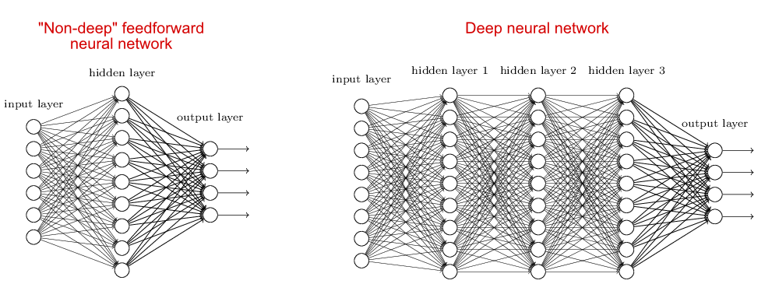
Réseaux de Neurones
Les réseaux de neurones deviennent des "réseaux neuronaux profonds" s'ils contiennent au moins 2 couches cachées.

Slide 48
Réseaux de Neurones
Terminologie :
Input Layer (couche d’entrée) : Première couche qui accepte directement les valeurs réelles des données
Hidden Layer (couche cachée) : Toute couche entre les couches d'entrée et de sortie
Output Layer (couche de sortie) : L'estimation finale de la sortie.

Slide 49
Réseaux de Neurones
Ce qui est incroyable avec le framework réseaux de neurones, c'est qu'il peut être utilisé pour approximer n'importe quelle fonction.
Zhou Lu et plus tard Boris Hanin ont prouvé mathématiquement que les réseaux de neurones peuvent approximer n'importe quelle fonction continue convexe.

Slide 50
Réseaux de Neurones
Pour plus de détails à ce sujet, consultez la page Wikipédia anglaise sur le "Théorème d'approximation universelle".

Slide 51
Réseaux de Neurones
Auparavant, dans notre modèle simple, nous avons vu que le perceptron lui-même contenait une fonction de somme très simple f(x).
Pour la plupart des cas d'utilisation, cependant, cela ne sera pas utile, nous voudrons être en mesure de fixer des contraintes à nos valeurs de sortie, en particulier dans les tâches de classification.

Slide 52
Réseaux de Neurones
Dans une tâche de classification, il serait utile que tous les résultats se situent entre 0 et 1.
Ces valeurs peuvent ensuite présenter des affectations de probabilité pour chaque classe.
Dans la prochaine session, nous explorerons comment utiliser les fonctions d'activation pour fixer des limites aux valeurs de sortie du neurone.

Slide 53
Fonctions d'Activation

Slide 54
Réseaux de neurones
Rappelons que les entrées x ont un poids w et un terme de biais b qui leur est attaché dans le modèle de perceptron.
Ce qui signifie que nous avons
x*w + b

Slide 55
Réseaux de neurones
Ce qui signifie que nous avons
x*w + b
Il est clair que w implique le poids ou la force à donner à la valeur d’entrée.
On peut considérer b comme une valeur de décalage, ce qui fait que x*w doit atteindre un certain seuil avant d'avoir un effet.

Slide 56
Réseaux de neurones
Par exemple si b= -10
x*w + b
Ensuite, les effets de x*w ne commenceront vraiment à surmonter le biais que lorsque leur produit dépassera 10.
Après cela, l'effet est uniquement basé sur la valeur de w.
D’où le terme de “biais”

Slide 57
Réseaux de neurones
Ensuite, nous voulons fixer des limites pour la valeur globale de sortie de :
x*w + b
Nous pouvons déclarer :
z = x*w + b
Et ensuite faire passer z par une fonction d'activation pour limiter sa valeur.

Slide 58
Réseaux de neurones
De nombreuses recherches ont été menées sur les fonctions d'activation et leur efficacité.
Examinons quelques fonctions d'activation courantes.

Slide 59
Modèle Perceptron
w1
x1
y
Inputs
f(X)
Output
w2
+b
x2
Rappelons que notre simple perceptron a un f(X)

Slide 60
Modèle Perceptron
w1
x1
y
Inputs
f(X)
Output
w2
+b
x2
Si nous avions un problème de classification binaire, nous voudrions une sortie de 0 ou de 1.

Slide 61
Réseaux de neurones
Pour éviter toute confusion, définissons les entrées totales comme une variable z.
Où z = wx + b
Dans ce contexte, nous appellerons les fonctions d'activation f(z).
N'oubliez pas que vous verrez souvent ces variables en majuscules f(Z) ou X pour indiquer une entrée de tenseur composée de valeurs multiples.

Slide 62
Deep Learning
Les réseaux les plus simples s'appuient sur une fonction échelon qui produit 0 ou 1.
1
Output
0
0
z = wx + b

Slide 63
Deep Learning
Quelles que soient les valeurs, cela donne toujours 0 ou 1.
1
Output
0
0
z = wx + b

Slide 64
Deep Learning
Ce type de fonction pourrait être utile pour la classification (classe 0 ou 1).
1
Output
0
0
z = wx + b

Slide 65
Deep Learning
Cependant, il s'agit d'une fonction très "forte", car les petits changements ne sont pas pris en compte.
1
Output
0
0
z = wx + b

Slide 66
Deep Learning
Il y a juste une coupure immédiate qui sépare 0 et 1.
1
Output
0
0
z = wx + b

Slide 67
Deep Learning
Ce serait bien si nous pouvions avoir une fonction plus dynamique, par exemple la ligne rouge !
1
Output
0
0
z = wx + b

Slide 68
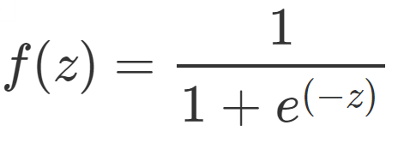
Deep Learning
Heureusement pour nous, c'est la fonction sigmoïde !
1
Output
0
0
z = wx + b

Slide 69
Deep Learning
La modification de la fonction d'activation utilisée peut être bénéfique selon la tâche à accomplir !
1
Output
0
0
z = wx + b

Slide 70
Deep Learning
Cela fonctionne toujours pour la classification, et sera plus sensible aux petits changements.
1
Output
0
0
z = wx + b

Slide 71
Deep Learning
Discutons de quelques autres fonctions d'activation que nous allons rencontrer !
1
Output
0
0
z = wx + b

Slide 72
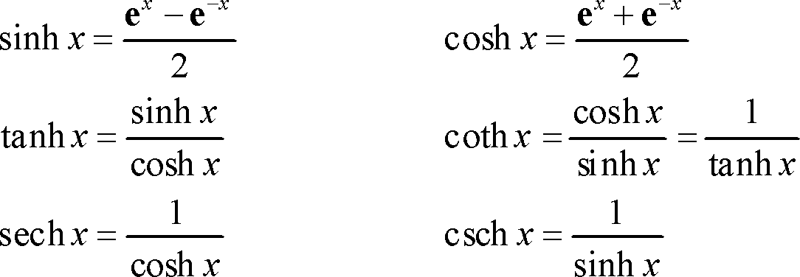
Deep Learning
Tangente hyperbolique : tanh(z)
1
Output
-1
0

Slide 73
Deep Learning
Tangente hyperbolique : tanh(z)
Résultats de sortie entre -1 et 1 au lieu de 0 à 1
1
Output
-1
0

Slide 74
Deep Learning
Unité linéaire rectifiée (ReLU) : Il s'agit en fait d'une fonction relativement simple : max(0,z)
Output
0
z = wx + b

Slide 75
Deep Learning
On a constaté que ReLu avait de très bonnes performances, notamment en ce qui concerne la question de vanishing gradient.
Nous choisissons souvent ReLu par défaut en raison de ses bonnes performances générales.

Slide 76
Deep Learning
Pour une liste complète des fonctions d'activation possibles, consultez :
en.wikipedia.org/wiki/Activation_function

Slide 77
Fonctions d’Activation Multi-Classe

Slide 78
Deep Learning
Remarquez que toutes ces fonctions d'activation ont un sens pour une seule sortie, que ce soit une étiquette (label) continue ou une tentative de prédire une classification binaire (soit un 0 ou un 1).
Mais que devons-nous faire si nous avons une situation multiclasse ?

Slide 79
Deep Learning
Il existe deux grands types de situations multiclasses
Classes non-exclusives
Un point de données peut se voir attribuer plusieurs classes/catégories
Classes mutuellement exclusives
Une seule classe par point de données.

Slide 80
Deep Learning
Classes non-exclusives
Un point de données peut se voir attribuer plusieurs classes/catégories
Les photos peuvent avoir plusieurs tags (par exemple plage, famille, vacances, etc...)

Slide 81
Deep Learning
Classes mutuellement exclusives
Un point de données ne peut se voir attribuer qu'une seule classe/catégorie
Les photos peuvent être classées comme étant en niveaux de gris (noir et blanc) ou en couleur. Une photo ne peut pas être les deux à la fois.

Slide 82
Deep Learning
Organisation des classes multiples
La façon la plus simple d'organiser plusieurs classes est de disposer simplement d'un nœud de sortie par classe.

Slide 83
Réseaux de neurones
Auparavant, nous considérions la dernière couche de sortie comme un seul nœud.

Slide 84
Réseaux de neurones
Ce nœud unique pourrait produire une valeur de régression continue ou une classification binaire (0 ou 1).

Slide 85
Réseaux de neurones
Étendons cette couche de sortie pour travailler dans le cas de la multi-classification.

Slide 86
Classification Multiclasse
Organisation pour plusieurs classes
Hidden Layers

Slide 87
Classification Multiclasse
Organisation pour plusieurs classes
Class One
Class Two
Hidden Layers
Class N

Slide 88
Deep Learning
Organisation des classes multiples
Cela signifie que nous devrons organiser des catégories pour cette couche de sortie.
On ne peut pas avoir des catégories comme "rouge", "bleu", "vert", etc...

Slide 89
Deep Learning
Organisation des classes multiples
Nous utilisons à la place le one-hot encoding
Voyons à quoi cela ressemble pour les classes mutuellement exclusives.

Slide 90
Deep Learning
Classes mutuellement exclusives
Data Point 1 | RED
Data Point 2 | GREEN
Data Point 3 | BLUE
... | ...
Data Point N | RED

Slide 91
Deep Learning
Classes mutuellement exclusives
 | RED | GREEN | BLUE
Data Point 1 | 1 | 0 | 0
Data Point 2 | 0 | 1 | 0
Data Point 3 | 0 | 0 | 1
... | ... | ... | ...
Data Point N | 1 | 0 | 0
Data Point 1 | RED
Data Point 2 | GREEN
Data Point 3 | BLUE
... | ...
Data Point N | RED

Slide 92
Deep Learning
Classes non-exclusives
 | A | B | C
Data Point 1 | 1 | 1 | 0
Data Point 2 | 1 | 0 | 0
Data Point 3 | 0 | 1 | 1
... | ... | ... | ...
Data Point N | 0 | 1 | 0
Data Point 1 | A,B
Data Point 2 | A
Data Point 3 | C,B
... | ...
Data Point N | B

Slide 93
Deep Learning
Maintenant que nos données sont correctement organisées, il nous suffit de choisir la bonne fonction d'activation de classification que la dernière couche de sortie devrait avoir.

Slide 94
Deep Learning
Non-exclusive
Fonction sigmoïde
Chaque neurone produira une valeur de sortie entre 0 et 1, indiquant la probabilité de se voir attribuer cette classe.

Slide 95
Classification Multiclasse
Fonction Sigmoïde pour les classes non exclusives
Class One
Class Two
Hidden Layers
Class N

Slide 96
Classification Multiclasse
Fonction Sigmoïde pour les classes non exclusives
1
Class One
0.8
0
1
Class Two
0.2
0
Hidden Layers
1
Class N
0.3
0

Slide 97
Classification Multiclasse
Fonction Sigmoïde pour les classes non exclusives
1
Class One
0.8
0
1
Class Two
0.6
0
Hidden Layers
1
Class N
0.2
0

Slide 98
Deep Learning
Non-exclusive
Fonction sigmoïde
Gardez à l'esprit que cela permet à chaque neurone de produire une sortie indépendamment des autres classes, ce qui permet à un seul point de données alimenté dans la fonction de se voir attribuer plusieurs classes.

Slide 99
Deep Learning
Classes mutuellement exclusives
Mais que faire lorsque chaque point de données ne peut se voir attribuer qu'une seule classe ?
Nous pouvons utiliser la fonction softmax pour cela !

Slide 100
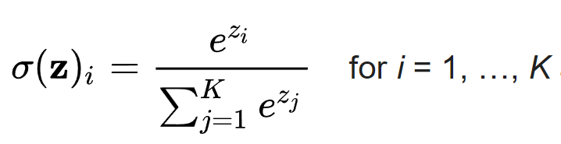
Deep Learning
Fonction Softmax

Slide 101
Deep Learning
Classes mutuellement exclusives
La fonction Softmax calcule la distribution des probabilités de l'événement sur K événements différents.
Cette fonction calcule les probabilités de chaque classe de cible sur toutes les classes de cibles possibles.

Slide 102
Deep Learning
Classes mutuellement exclusives
L'intervalle sera de 0 à 1, et la somme de toutes les probabilités sera égale à un.
Le modèle retourne les probabilités de chaque classe et la classe cible choisie aura la probabilité la plus élevée.

Slide 103
Deep Learning
Classes mutuellement exclusives
La chose principale à garder à l'esprit est que si vous utilisez softmax pour des problèmes multi-classes, vous obtenez ce genre de résultat :
[Red , Green , Blue]
[ 0.1 , 0.6 , 0.3 ]

Slide 104
Deep Learning
Classes mutuellement exclusives
Les probabilités pour chaque classe s'élèvent toutes à 1. Nous choisissons la probabilité la plus élevée pour notre mission.
[Red , Green , Blue]
[ 0.1 , 0.6 , 0.3 ]

Slide 105
Deep Learning
Récap
Les perceptrons étendus au modèle de réseau de neurones
Poids et Biais
Fonctions d'Activation
Il est temps de voir les fonctions de Coût d’erreur (Cost) !

Slide 106
Fonctions de Coût et Descente de Gradient

Slide 107
Deep Learning
Nous comprenons maintenant que les réseaux de neurones absorbent des données, les multiplient par des poids et leur ajoutent des biais.
Ce résultat passe ensuite par une fonction d'activation qui, à la fin de toutes les couches, mène à une sortie.

Slide 108
Deep Learning
Cette sortie (output) ŷ est l'estimation du modèle de ce qu’il prédit pour l’étiquette (label).
Donc, une fois que le réseau a créé sa prédiction, comment l'évaluer ?
Et après l'évaluation, comment pouvons-nous actualiser les poids et les biais du réseau ?

Slide 109
Deep Learning
Nous devons prendre les résultats estimés du réseau et les comparer ensuite aux valeurs réelles du label.
Gardez à l'esprit qu'il s'agit d'utiliser l'ensemble des données d’entraînement pendant l'ajustement/entraînement du modèle.

Slide 110
Deep Learning
La fonction de coût, souvent appelée fonction de perte (loss) doit être une moyenne afin de pouvoir produire une valeur unique.
Nous pouvons suivre nos pertes/coûts pendant l'entraînement pour contrôler les performances du réseau.

Slide 111
Deep Learning
Nous utiliserons les variables suivantes :
y pour représenter la valeur réelle
a pour représenter la prédiction du neurone
En termes de poids et de biais :
w*x + b = z
Passez z en fonction d'activation σ(z) = a

Slide 112
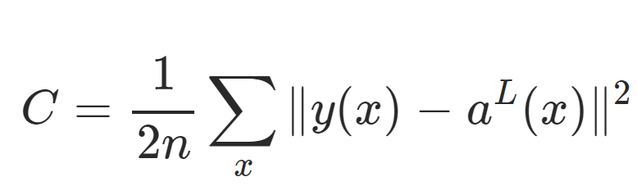
Deep Learning
Une fonction de coût très courante est la fonction de coût quadratique :

Slide 113
Deep Learning
Nous calculons simplement la différence entre les valeurs réelles y(x) et nos valeurs prédites a(x).

Slide 114
Deep Learning
Note : La notation indiquée ici correspond aux entrées et sorties de vecteurs, puisque nous aurons affaire à un batch de points d'entraînement et de prédictions.

Slide 115
Deep Learning
Remarquez comme le carré de tout ça fait 2 choses utiles pour nous, garde tout positif et punit les grosses erreurs !

Slide 116
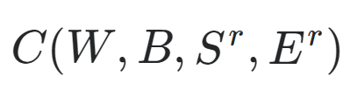
Deep Learning
On peut considérer la fonction de coût comme :

Slide 117
Deep Learning
W est le poids de notre réseau de neurones, B est le biais de notre réseau de neurones, S^{r} est l'apport d'un seul échantillon d’entraînement en entrée, et E^{r} est le résultat souhaité en sortie de cet échantillon d’entraînement.

Slide 118
Deep Learning
Remarquez comment toutes ces informations ont été encodées dans notre notation simplifiée.
Le a(x) contient des informations sur les poids et les biais.

Slide 119
Deep Learning
Cela signifie que si nous disposons d'un vaste réseau, nous pouvons nous attendre à ce que C soit assez complexe, avec d'énormes vecteurs de poids et de biais.

Slide 120
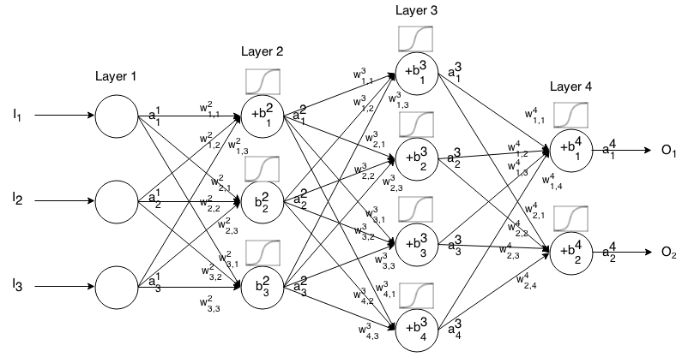
Deep Learning
Voici un petit réseau avec tous ses paramètres étiquetés :

Slide 121
Deep Learning
Ça fait beaucoup à calculer !
Comment résoudre ce problème ?

Slide 122
Deep Learning
Dans un cas réel, cela signifie que nous avons une fonction de coût C dépendant de nombreux poids !
C(w1,w2,w3,....wn)
Comment déterminer quels poids nous conduisent au coût le plus bas ?

Slide 123
Deep Learning
Pour simplifier, imaginons que nous n'ayons qu'un seul poids dans notre fonction de coût w.
Nous voulons minimiser notre perte / coût (erreur globale).
Ce qui signifie que nous devons déterminer quelle valeur de w donne le minimum de C(w)

Slide 124
Deep Learning
Notre fonction “simple” C(w)
C(w)
w

Slide 125
Deep Learning
Quelle est la valeur de w qui minimise notre coût ?
C(w)
w

Slide 126
Deep Learning
Quelle est la valeur de w qui minimise notre coût ?
C(w)
w

Slide 127
Deep Learning
Quelle est la valeur de w qui minimise notre coût ?
C(w)
w
wmin

Slide 128
Deep Learning
Les étudiants en calcul savent que nous pourrions prendre une dérivée et résoudre pour 0.
C(w)
w
wmin

Slide 129
Deep Learning
Mais rappelez-vous que notre fonction de coût réel sera très complexe !
C(w)
w

Slide 130
Deep Learning
Et elle sera n-dimensionnelle !
C(w)
w

Slide 131
Deep Learning
Et elle sera n-dimensionnelle puisque nos réseaux auront des milliers de poids
C(w)
w

Slide 132
Deep Learning
Nous pouvons utiliser la descente de gradient (gradient descent) pour résoudre ce problème.
C(w)
w

Slide 133
Deep Learning
Revenons à notre version simplifiée pour voir comment cela fonctionne.
C(w)
w
wmin

Slide 134
Deep Learning
On peut calculer la pente en un point
C(w)
w
wmin

Slide 135
Deep Learning
On peut calculer la pente en un point
C(w)
w
wmin

Slide 136
Deep Learning
Ensuite, nous nous déplaçons dans le sens descendant de la pente.
C(w)
w
wmin

Slide 137
Deep Learning
Ensuite, nous nous déplaçons dans le sens descendant de la pente.
C(w)
w
wmin

Slide 138
Deep Learning
Ensuite, nous nous déplaçons dans le sens descendant de la pente.
C(w)
w
wmin

Slide 139
Deep Learning
Jusqu'à ce que nous convergions vers zéro, indiquant un minimum.
C(w)
w
wmin

Slide 140
Deep Learning
Nous aurions pu changer la taille de notre “pas” pour trouver le point suivant !
C(w)
w
wmin

Slide 141
Deep Learning
Nos “pas” :
C(w)
w
wmin

Slide 142
Deep Learning
Les petits pas prennent plus de temps pour trouver le minimum.
C(w)
w
wmin

Slide 143
Deep Learning
Les plus grands pas sont plus rapides, mais nous risquons de dépasser le minimum !
C(w)
w
wmin

Slide 144
Deep Learning
Cette taille de pas est connue sous le nom de taux d'apprentissage (learning rate).
C(w)
w
wmin

Slide 145
Deep Learning
Le taux d'apprentissage que nous avons montré dans nos illustrations était constant (chaque taille de pas était égale)
Mais nous pouvons être plus malins et adapter notre taille de pas au fur et à mesure.

Slide 146
Deep Learning
Nous pourrions commencer par de plus grands pas, puis aller plus petit à mesure que nous nous rendons compte que la pente se rapproche de zéro.
C'est ce qu'on appelle la descente adaptative de gradient (adaptive gradient descent).

Slide 147
Deep Learning
En 2015, Kingma et Ba ont publié leur document : "Adam : une méthode d'optimisation stochastique".
Adam est un moyen beaucoup plus efficace de rechercher ces minimums, vous nous verrez donc l'utiliser pour notre code !

Slide 148
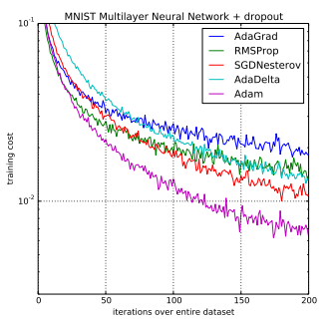
Deep Learning
Adam vs. d'autres algorithmes de descente de gradient :

Slide 149
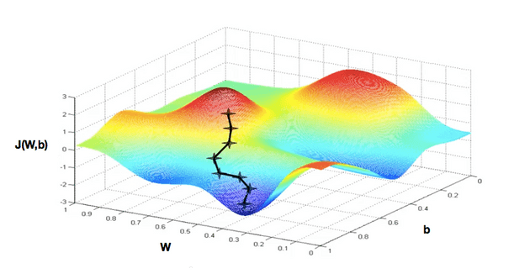
Deep Learning
De manière réaliste, nous calculons cette descente dans un espace n-dimensionnel pour tous nos poids.

Slide 150
Deep Learning
Lorsqu'on traite ces vecteurs N-dimensionnels (tenseurs), la notation passe de la dérivée au gradient.
Cela signifie que nous calculons ∇C(w1,w2,...wn)

Slide 151
Deep Learning
Pour les problèmes de classification, nous utilisons souvent la fonction de perte d'entropie croisée.
L'hypothèse est que votre modèle prédit une distribution de probabilité p(y=i) pour chaque classe i=1,2,…,C.

Slide 152

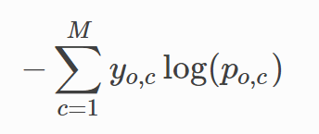
Deep Learning
Pour une classification binaire, il en résulte :
Pour M nombre de classes > 2

Slide 153
Deep Learning
Récap :
Fonctions de Coût (Cost)
Descente de Gradient (Gradient Descent)
Optimiseur Adam
Coût quadratique et Entropie Croisée

Slide 154
Deep Learning
Jusqu'à présent, nous comprenons comment les réseaux peuvent prendre en compte l'entrée, l'affecter avec des pondérations, des biais et des fonctions d'activation pour produire une prédiction en sortie.
Nous avons ensuite appris comment évaluer ce résultat.

Slide 155
Deep Learning
La dernière chose que nous devons apprendre sur la théorie est :
Une fois que nous avons obtenu la valeur de notre coût/perte, comment pouvons-nous réellement revenir en arrière et ajuster nos poids et nos biais ?
C'est de la rétropropagation (ou backpropagation), et c'est ce que nous allons couvrir dans la prochaine vidéo !

Slide 156
Backpropagation

Slide 157
Deep Learning
Le dernier sujet théorique que nous aborderons est la rétropropagation (backpropagation).
Nous commencerons par construire une intuition derrière la rétropropagation, puis nous nous plongerons dans le calcul et la notation de la rétropropagation.

Slide 158
Deep Learning
Fondamentalement, nous voulons savoir comment les résultats de la fonction de coût changent par rapport aux pondérations dans le réseau, afin de pouvoir mettre à jour les pondérations pour minimiser la fonction de coût.

Slide 159
Deep Learning
Commençons par un réseau très simple, où chaque couche ne possède qu'un seul neurone

Slide 160
Deep Learning
Chaque entrée recevra un poids et un biais
w1 +b1
w2 +b2
w3 +b3

Slide 161
Deep Learning
Cela signifie que nous avons :
C(w1,b1,w2,b2,w3,b3)
w1 +b1
w2 +b2
w3 +b3

Slide 162
Deep Learning
Nous avons déjà vu comment ce processus se propage.
Commençons par la fin pour voir la rétropropagation.
w1 +b1
w2 +b2
w3 +b3

Slide 163
Deep Learning
Supposons que nous ayons des couches (layers) L, alors notre notation devient :
L-n
L-2
L-1
L

Slide 164
Deep Learning
En nous concentrant sur ces deux dernières couches, nous allons définir z=wx+b
Ensuite, nous appliquerons une fonction d'activation : a = σ(z)
L-1
L

Slide 165
Deep Learning
Cela signifie que nous avons :
z^{L} = w^{L} a^{L-1} +b^{L}
L-1
L

Slide 166
Deep Learning
Cela signifie que nous avons :
z^{L} = w^{L} a^{L-1} +b^{L}
a^{L} = σ(z^{L})
L-1
L

Slide 167
Deep Learning
Cela signifie que nous avons :
z^{L} = w^{L} a^{L-1} +b^{L}
a^{L} = σ(z^{L})
C₀(...) =(a^{L} - y)²
L-1
L

Slide 168
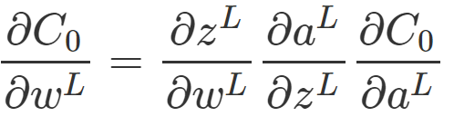
Deep Learning
Nous voulons comprendre à quel point la fonction de coût est sensible aux variations de w :
L-1
L

Slide 169
Deep Learning
En utilisant les relations que nous connaissons déjà ainsi que la règle de dérivation en chaîne :
L-1
L

Slide 170
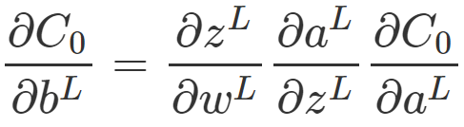

Deep Learning
Nous pouvons faire le même calcul pour les termes de biais :
L-1
L

Slide 171
Deep Learning
L'idée principale ici est que nous pouvons utiliser le gradient pour remonter dans le réseau et ajuster nos poids et biais afin de minimiser la sortie du vecteur d'erreur sur la dernière couche de sortie.

Slide 172
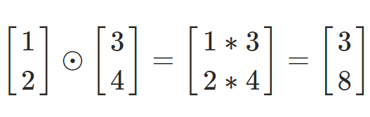
Deep Learning
En utilisant une certaine notation de calcul, nous pouvons étendre cette idée aux réseaux comportant plusieurs neurones par couche.
Produit Hadamard

Slide 173
Deep Learning
Compte tenu de cette notation et de la rétropropagation, nous avons quelques étapes principales pour entraîner les réseaux de neurones.
Note ! Vous n'avez pas besoin de comprendre entièrement ces détails complexes pour continuer avec les parties de code.

Slide 174
Deep Learning
Étape 1 : En utilisant l'entrée x, définissez la fonction d'activation a pour la couche d'entrée.
z = w x +b
a = σ(z)
Le produit a ainsi obtenu alimente la couche suivante (et ainsi de suite).

Slide 175
Deep Learning
Étape 2 : Pour chaque couche, calculez :
z^{L} = w^{L} a^{L-1} +b^{L}
a^{L} = σ(z^{L})

Slide 176
Deep Learning
Étape 3 : Nous calculons notre vecteur d'erreur :
δ^{L}=∇_{a}C⊙σ′(z^{L})

Slide 177
Deep Learning
Étape 3 : Nous calculons notre vecteur d'erreur :
δ^{L}=∇_{a}C⊙σ′(z^{L})
∇_{a}C=(a^{L}−y)
Exprimer le taux de variation de C par rapport aux activations de sortie

Slide 178
Deep Learning
Étape 3 : Nous calculons notre vecteur d'erreur :
δ^{L}=(a^{L}−y)⊙σ′(z^{L})

Slide 179
Deep Learning
Étape 3 : Nous calculons notre vecteur d'erreur :
δ^{L}=(a^{L}−y)⊙σ′(z^{L})
Maintenant, écrivons notre terme d'erreur pour une couche en fonction de l'erreur de la couche suivante (puisque nous reculons dans le réseau).
Note 1 : l minuscule pour la couche L
Note 2 : Chiffre 1

Slide 180
Deep Learning
Étape 4 : Rétropropagation de l'erreur :
Pour chaque couche : L−1,L−2,… nous calculons (notez la minuscule L (l)):
δ^{l}=(w^{l+1})^{T}δ^{l+1}⊙σ′(z^{l})
(w^{l+1})^{T} est la transposition de la matrice de poids de la couche l+1

Slide 181
Deep Learning
Étape 4 : Rétropropagation de l'erreur :
Il s'agit de l'erreur généralisée pour toute couche l:
δ^{l}=(w^{l+1})^{T}δ^{l+1}⊙σ′(z^{l})
(w^{l+1})^{T} est la transposée de la matrice de poids de la couche L+1

Slide 182
Deep Learning
Étape 4 : Lorsque nous appliquons la transposée de la matrice de poids (w^{l+1})^{T}, on peut penser intuitivement que cela revient à déplacer l'erreur vers l'arrière dans le réseau, ce qui nous donne une sorte de mesure de l'erreur à la sortie de la l-ème couche.

Slide 183
Deep Learning
Étape 4 : Nous prenons ensuite le produit Hadamard ⊙σ′(z^{l}). Cela permet de déplacer l'erreur vers l'arrière à travers la fonction d'activation en couche l, nous donnant l'erreur δ^{l} dans l'entrée pondérée de la couche l.

Slide 184
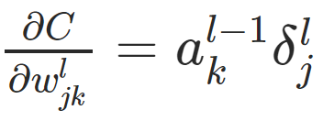
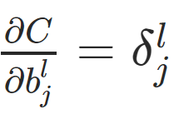
Deep Learning
Le gradient de la fonction de coût est donné par :
Pour chaque couche : L−1,L−2,… nous calculons

Slide 185
Deep Learning
Cela nous permet ensuite d'ajuster les poids et les biais pour aider à minimiser cette fonction de coût.
Consultez les liens externes pour plus de détails !

Slide 186
TensorFlow et Keras

Slide 187
Deep Learning
Avant de commencer à apprendre comment coder nos propres réseaux de neurones, clarifions rapidement les différences entre TensorFlow et Keras !

Slide 188
Deep Learning
TensorFlow est une bibliothèque de Deep Learning en open-source développée par Google, TF 2.0 étant officiellement disponible depuis fin 2019.

Slide 189
Deep Learning
TensorFlow possède un vaste écosystème de composants connexes, notamment des bibliothèques comme Tensorboard, des API de déploiement et de production, et la prise en charge de divers langages de programmation.

Slide 190
Deep Learning
Keras est une bibliothèque python de haut niveau qui peut utiliser une variété de bibliothèques de Deep Learning en dessous, comme : TensorFlow, CNTK, ou Theano.

Slide 191
Deep Learning
TensorFlow 1.x avait un système complexe de classes python pour la construction de modèles, et en raison de l'énorme popularité de Keras, lorsque TF 2.0 est sorti, TF a adopté Keras comme API officielle pour TF.

Slide 192
Deep Learning
Bien que Keras reste une bibliothèque séparée de Tensorflow, elle peut maintenant être officiellement importée par TF, il n’est donc plus nécessaire de l'installer en plus.

Slide 193
Deep Learning
L'API de Keras est facile à utiliser et construit des modèles en ajoutant simplement des couches les unes sur les autres par de simples appels.
Voyons maintenant les bases de l'API de Keras pour TensorFlow !

Slide 194
Les bases de la syntaxe Keras

Slide 195
Les bases de la syntaxe Keras
PARTIE 2

Slide 196
Les bases de la syntaxe Keras
PARTIE 3

Slide 197
Régression avec Keras
PARTIE 2 - CODE

Slide 198
Régression avec Keras
PARTIE 2 - CODE

Slide 199
Régression avec Keras
PARTIE 3 - CODE

Slide 200
Classification
avec Keras
PARTIE 1 - CODE

Slide 201
Deep Learning
Cette vidéo montrera comment effectuer une tâche de classification avec TensorFlow.
Nous nous concentrerons également sur la manière d'identifier et de traiter l’overfitting par le biais de Callbacks Early Stop et des couches de Dropout.

Slide 202
Deep Learning
Arrêt anticipé - Early Stop
Keras peut arrêter automatiquement l’entraînement en fonction d'une condition de perte sur les données de validation passées lors de l'appel model.fit().

Slide 203
Deep Learning
Dropout Layers
Un Dropout peut être ajouté aux couches pour "éteindre" des neurones pendant l'entraînement afin d'éviter le surapprentissage (overfitting).

Slide 204
Deep Learning
Dropout Layers
Chaque couche Dropout “diminue” d’un pourcentage d’unités de neurone défini par l'utilisateur dans la couche précédente, à chaque batch (lot).

Slide 205
Classification
avec Keras
PARTIE 2 : CODE

Slide 206
Introduction au Projet

Slide 207
Deep Learning
C'est le moment d’attaquer le projet ! Vous allez construire un modèle qui tentera de prédire si quelqu'un remboursera ou non son prêt en se basant sur des informations historiques.

Slide 208
Deep Learning
Vous avez 3 options pour ce projet
Entièrement en solo
En suivant le guide du notebook Exercices
Descendre le code avec les vidéos de correction

Slide 209
Deep Learning
Entièrement en solo
Lisez l'introduction dans le notebook d'exercices, puis appliquez vos propres méthodes pour construire un modèle prédictif.

Slide 210
Deep Learning
Guide du Notebook Exercices
Suivez les étapes écrites dans le notebook pour accomplir les tâches qui vont vous guider dans la construction d'un modèle prédictif.

Slide 211
Deep Learning
Code des vidéos Solution
Sautez la prochaine vidéo et suivez avec nous pour vous guider à travers notre vidéo de solution pour le projet.

Slide 212
Deep Learning
Il s'agit d'un gros projet !
Pour refléter une situation réaliste, nous passerons beaucoup de temps à réaliser du feature engineering et à analyser nos données.
Découvrons le notebook du projet lors de la prochaine vidéo !

Slide 213
Projet Keras
Aperçu de l’Exercice

Slide 214
Projet Keras
Solutions Exercice
ANALYSE EXPLORATOIRE DES DONNÉES

Slide 215
Projet Keras
Solutions Exercice
PRÉ-TRAITEMENT DES DONNÉES : DONNÉES MANQUANTES

Slide 216
Projet Keras
Solutions Exercice
DONNÉES CATÉGORIELLES

Slide 217
Projet Keras
Solutions Exercice
PRÉ-TRAITEMENT DES DONNÉES

Slide 218
Projet Keras
Solutions Exercice
CRÉATION ET ENTRAÎNEMENT DU MODÈLE

Slide 219
Projet Keras
Solutions Exercice
ÉVALUATION DU MODÈLE

Slide 220
Tensorboard

Slide 221
Deep Learning
Tensorboard est un outil de visualisation de Google conçu pour fonctionner en parallèle de TensorFlow afin de visualiser les différents aspects de votre modèle.

Slide 222
Deep Learning
Ici, nous allons simplement comprendre comment visualiser le tableau de bord Tensorboard et analyser un modèle existant.
REMARQUE - Si vous ne codez pas sur un notebook, cela nécessite que vous compreniez les chemins d'accès des fichiers et l'emplacement de votre notebook ou de votre fichier .py ! Lisez bien le notebook tensorboard du cours dans ce cas.

Slide 223
Deep Learning
N'oubliez pas que Tensorboard est une bibliothèque distincte de TensorFlow.
Les utilisateurs de Google Collab peuvent suivre aussi le guide officiel de Google et le Notebook suivant :
https://www.tensorflow.org/tensorboard/tensorboard_in_notebooks

